Slide 1
Conseil de Développement 4
Commission 5
Thème: Energies renouvelables
Pierre Bot 15 février 2014 1

Slide 2
Définition EnR
Qui se constitue ou se reconstitue plus vite qu’elle n’est utilisée. →
Energie d’origine renouvelable ou source d’énergie.
Notion de force.
Rayonnement solaire: photosynthèse, température. Rotation de la terre: vent, courant, marée. Gravité: hydraulique. Géothermie…
2

Slide 3
Sur les EnR…
Dépendent des:
*Besoins énergétiques (coûts, quantité,…), *Orientations politiques: volonté politique *Progrès technologiques: évolutions en cours - >>>>
Mais des limitations réglementaires.
Nécessité d’anticiper et d’expérimenter.
Où l’exprimer?: SCoT, PADD et PLU
Ré: un territoire favorable . Mer, vent et soleil! 3

Slide 4
Eolien
* Eolien terrestre: exclu sur l’île - cf schéma éolien régional.
«Petit» éolien terrestre possible(mat de # 10m), mais limité…alimentation campings?
*Eolien maritime: au NO de Ré: à relancer?
Avec raccordement au N de Ré avec La Pallice comme base logistique.
4

Slide 5
Pompe à chaleur
Ré a un climat tempéré.
*Possibilité de chauffage par pompe à chaleur.
-Soit enterré, de type horizontal.
-Soit par puits vertical jusqu’à la nappe phréatique
*Les matériaux isolants, pour murs, ouvertures, planchers/plafonds conduisent à de notables économies d’énergie.
5

Slide 6
Chauffe eau solaire individuel
Adapter les règles d’urbanisme dans les futurs PLU (pour intégration au bâti). La RT 2012 impose de nouvelles normes.
Idem que pour les panneaux photos- voltaïques: pente et orientation du toit essentielle.
Forte économie potentielle sur le poste d’eau chaude.
Bonne adéquation en été entre les besoins et l’efficacité énergétique.
6

Slide 7
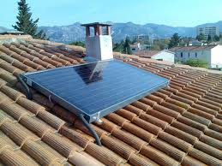
7

Slide 8
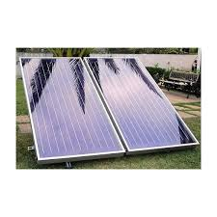
8

Slide 9
Panneaux photovoltaïques
Progrès en cours: coûts, durée de vie, efficacité.
Pose et utilisation facilitée.
La future RT 2020, a pour objectif une habitation à énergie positive, rendra incontournables ces nouvelles sources-production d’énergie.
9

Slide 10
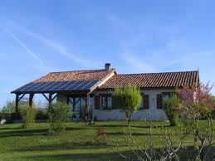
10

Slide 11
Ferme solaire
Vu notre ensoleillement exceptionnel, une ferme solaire, rassemblant de nombreux panneaux photovoltaïques, pourrait alimenter l’île en électricité locale.
Le centre de l’île, boisé et relativement isolé, pourrait convenir. Il faut dégager environ # 100 hectares…
Exemple: BRIGADEL (EON- Alpes de haute Provence)
18 ha, 8 MW, # 4600 foyers
11

Slide 12
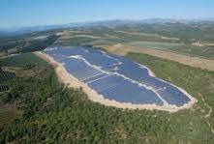
12

Slide 13
Biomasse
Production d’énergie à partir de déchets divers (agricoles, végétaux, ordures,…).
Possibilité de processus de méthanisation (production de méthane).
Nombreux progrès dans la taille critique (s’abaisse) nécessaire à la mise en œuvre de ces techniques.
13

Slide 14
Hydroliennes
Domaine de recherche, en plein essor.
La localisation: profondeur d’eau, vitesse du courant, zone de navigation,…est le critère essentiel.
La fosse de Chevarache, dans le pertuis Breton, au large de la pointe du Lizay, pourrait être candidate?
14

Slide 15
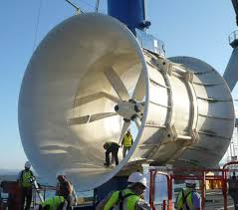
15

Slide 16
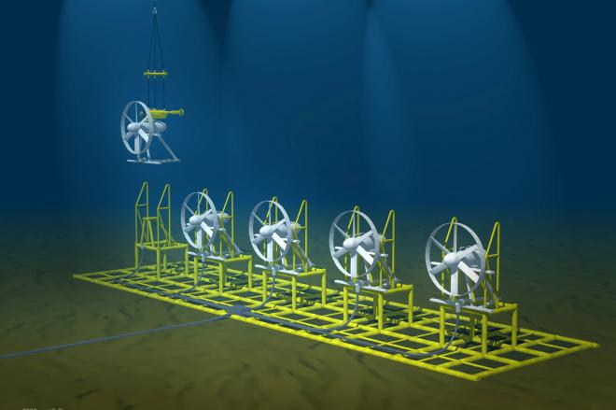
16

Slide 17
Houle
Autre domaine de recherche.
La houle est facilement appréciable sur la côte face au pertuis d’Antioche.
Tout le secteur: Oléron, Ré, Rochebonne, a peut-être un potentiel intéressant? Eviter tout secteur de navigation.
La Pallice et la Rochelle constituent une base logistique technique proche de choix.
17

Slide 18
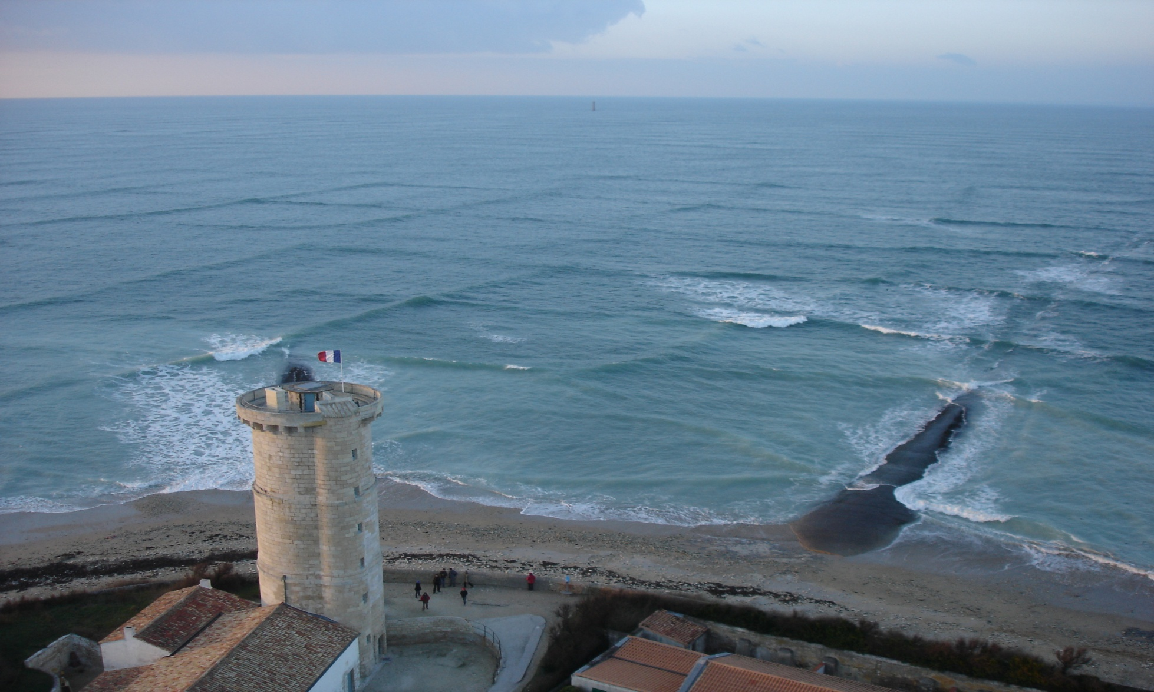
18

Slide 19
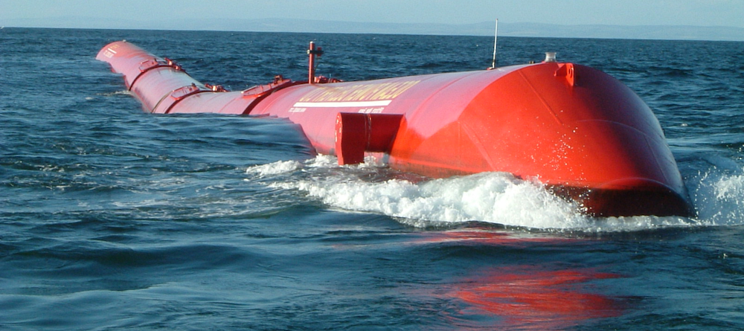
19

Slide 20
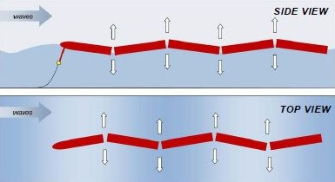
20

Slide 21
CONCLUSION
A prendre en compte impérativement! Dans:
*SCoT à venir. Politique intercommunale et objectif futur. Rien dans le SCoT actuel.
*PADD: à reprendre pour chaque commune.
*PLU: qui devront concrètement intégrer chaque EnR dans le cadre communal.
Et si Ré devenait un territoire de démonstration et autosuffisant pour ses besoins énergétiques?
« Le futur dépend de ce que nous faisons au présent »
21

